Slide 1
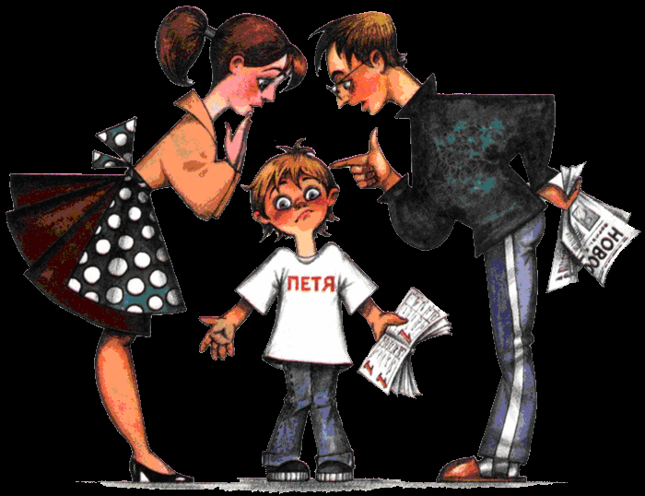
«ПОДГОТОВКА К ЭКЗАМЕНУ. КАК ПРОТИВОСТОЯТЬ СТРЕССУ».
Романова А.Е.,
педагог-психолог
МБОУ г. Иркутска СОШ № 9

Slide 2
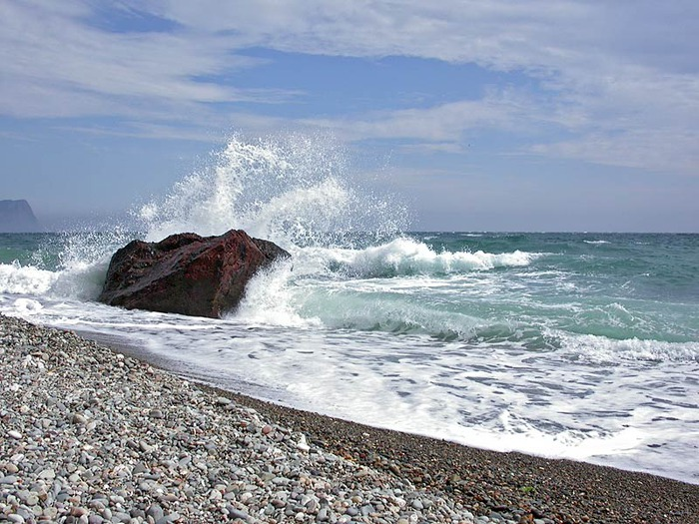
Две половины жизни
Однажды мулла, гордый обладатель лодки, пригласил школьного учителя своей деревни покататься с ним по Каспийскому морю. Школьный учитель уютно растянулся в лодке под тентом и спросил у муллы:
- Как ты думаешь, какая сегодня будет погода?
Мулла определил, откуда дует ветер, посмотрел на солнце, нахмурился и сказал:
- Если ты мне спрашиваешь, то у нас будет буря.
Школьный учитель в ужасе сморщил нос и сделал замечание:
- Мулла, ты что, никогда не учил грамматики? Нужно говорить не мне, а меня.
Мулла, которого так отчитали, только пожал плечами и сказал:
- Какое мне дело до грамматики?
Учитель был в отчаянии:
- Ты не знаешь грамматики! Это значит, что половина твоей жизни пропала даром.
Как и предсказывал мулла, горизонт затянулся черными тучами, сильный штормовой ветер подстегивал волны, а лодку носило, как ореховую скорлупу. Громадные волны обрушивались на маленький челн. Тут мулла спросил учителя:
-Ты когда-нибудь учился плавать?
Учитель сказал:
- Нет, зачем мне было учиться плавать?
Мулла, широко улыбаясь, сказал:
- Тогда ты потерял всю свою жизнь: наша лодка того и гляди потонет.
Notes:
Две половины жизни
Однажды мулла, гордый обладатель лодки, пригласил школьного учителя своей деревни покататься с ним по Каспийскому морю. Школьный учитель уютно растянулся в лодке под тентом и спросил у муллы:
- Как ты думаешь, какая сегодня будет погода?
Мулла определил, откуда дует ветер, посмотрел на солнце, нахмурился и сказал:
- Если ты мне спрашиваешь, то у нас будет буря.
Школьный учитель в ужасе сморщил нос и сделал замечание:
- Мулла, ты что, никогда не учил грамматики? Нужно говорить не мне, а меня.
Мулла, которого так отчитали, только пожал плечами и сказал:
- Какое мне дело до грамматики?
Учитель был в отчаянии:
- Ты не знаешь грамматики! Это значит, что половина твоей жизни пропала даром.
Как и предсказывал мулла, горизонт затянулся черными тучами, сильный штормовой ветер подстегивал волны, а лодку носило, как ореховую скорлупу. Громадные волны обрушивались на маленький челн. Тут мулла спросил учителя:
-Ты когда-нибудь учился плавать?
Учитель сказал:
- Нет, зачем мне было учиться плавать?
Мулла, широко улыбаясь, сказал:
- Тогда ты потерял всю свою жизнь: наша лодка того и гляди потонет.

Slide 3
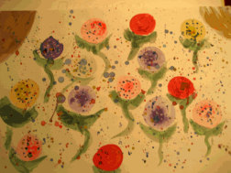
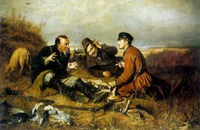
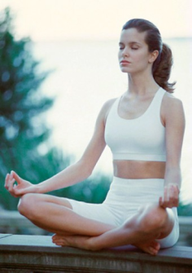
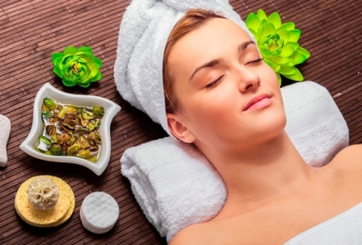
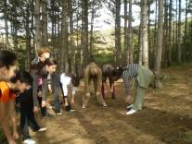
Рекомендации для родителей:
Главное –это спокойствие!
Способы снятия напряжения:
Notes:
Не тревожьтесь и не повышайте тревожность ваших детей. Не повышайте тревожность ребенка накануне экзаменов - это может отрицательно сказаться на результате тестирования. Ребенку всегда передается волнение родителей, и если взрослые в ответственный момент могут справиться со своими эмоциями, то ребенок в силу возрастных особенностей может эмоционально "сорваться".

Slide 4
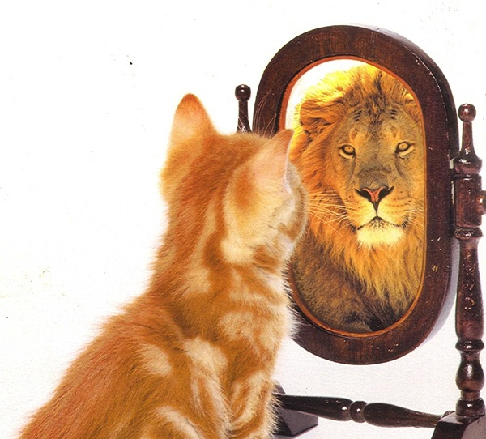
Подбадривайте детей, хвалите их за то, что они делают хорошо. Повышайте их уверенность в себе.

Slide 5
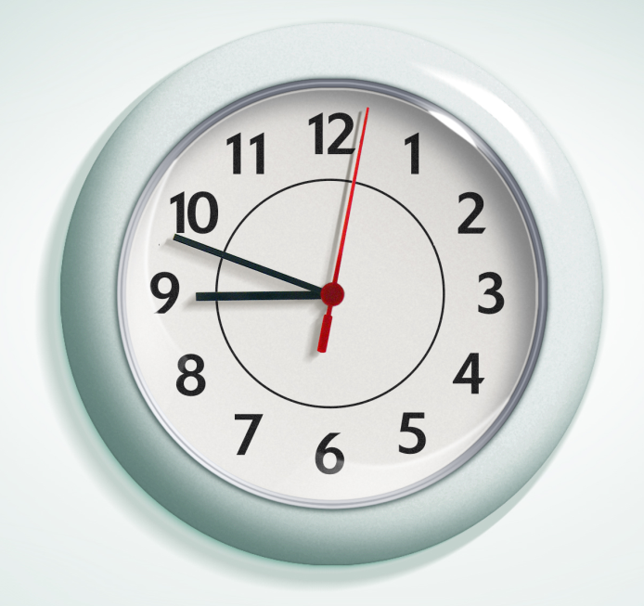
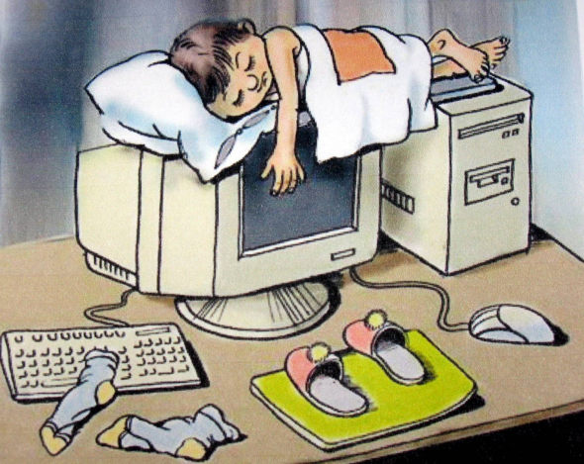
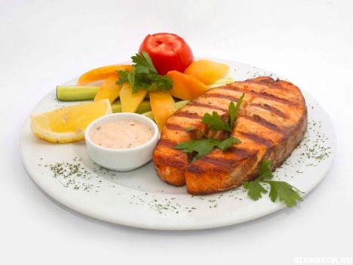
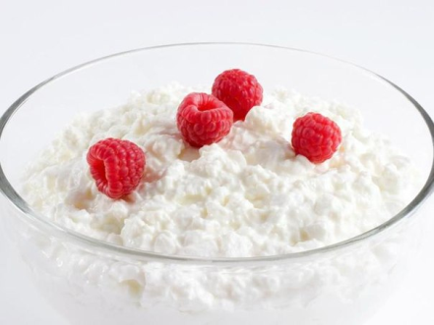
Режим дня
Питание
Контролируйте режим подготовки ребенка, не допускайте перегрузок!
Notes:
Баланс нагрузок и отдыха!
4. Наблюдайте за самочувствием ребенка, никто, кроме Вас, не сможет вовремя заметить и предотвратить ухудшение состояние ребенка, связанное с переутомлением.
5. Контролируйте режим подготовки ребенка, не допускайте перегрузок, объясните ему, что он обязательно должен чередовать занятия с отдыхом.
6. Обеспечьте дома удобное место для занятий, проследите, чтобы никто из домашних не мешал.- Обратите внимание на питание ребенка: во время интенсивного умственного напряжения ему необходима питательная и разнообразная пища и сбалансированный комплекс витаминов. Такие продукты, как рыба, творог, орехи, курага и т.д. стимулируют работу головного мозга.

Slide 6
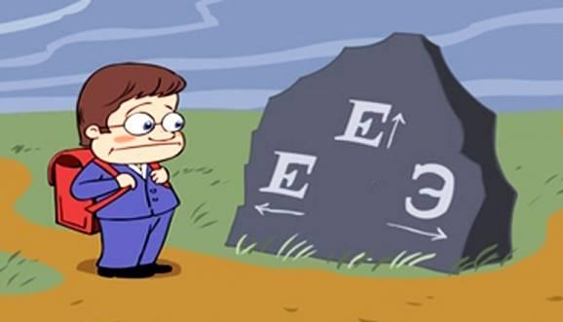
Разработайте с ребенком индивидуальную стратегию по подготовке к экзаменам!
Рекомендации для родителей:

Slide 7
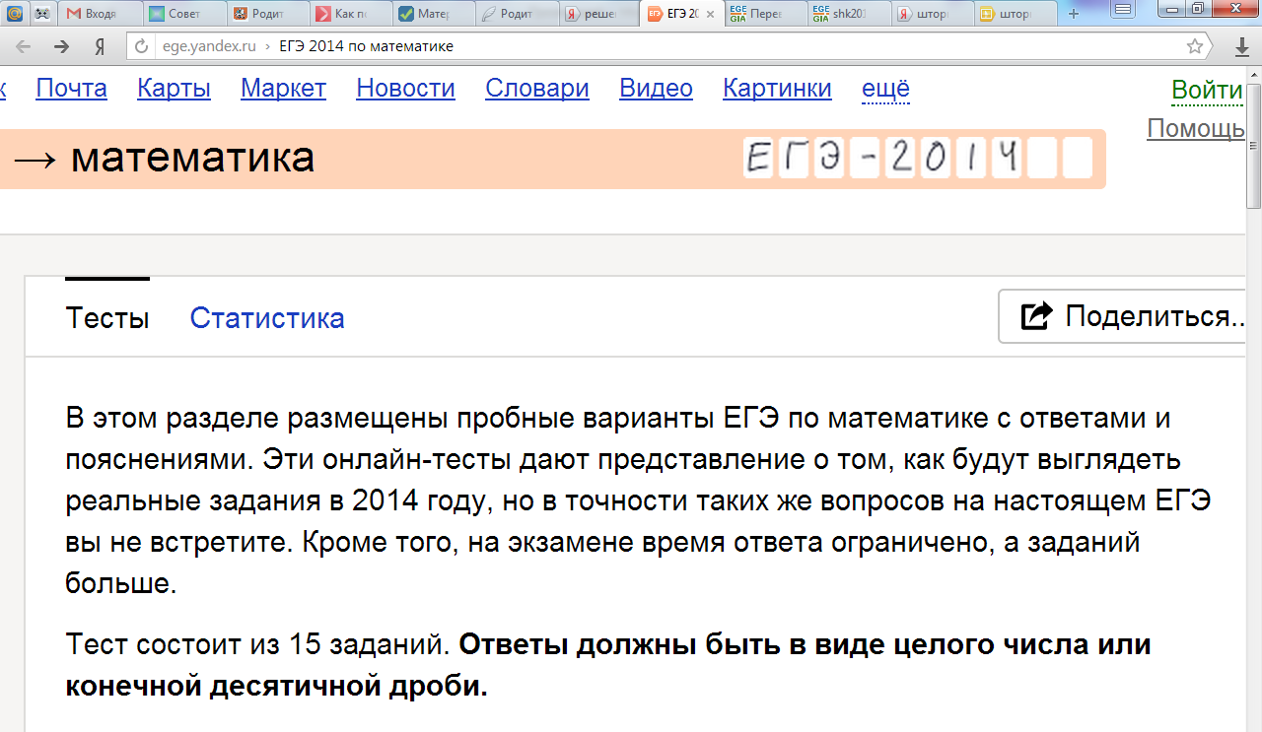
Помогите детям в подготовке к экзаменам!
Notes:
Сядьте и позанимайтесь!

Slide 8
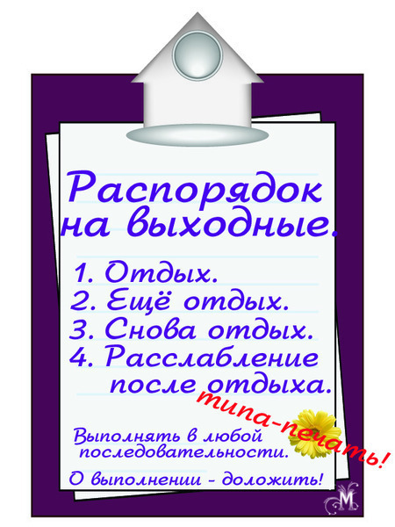
Рекомендации для родителей:
Накануне экзамена обеспечьте ребенку полноценный отдых, он должен отдохнуть и как следует выспаться.
Notes:
Не тревожьтесь о количестве баллов, которые ребенок получит на экзамене, и не критикуйте ребенка после экзамена. Внушайте ребенку мысль, что количество баллов не является совершенным измерением его возможностей.

Slide 9
ЕГЭ
Математика – 24
Русский язык- 36
Сколько баллов точно?
ГИА
Математика – 8
Русский язык- 17

Slide 10
Что будет, если ребенок не сдаст экзамены???

Slide 12
Снова учиться!
Идти работать (кем?)!
Нанять репетиторов и работать?
Идти в армию!
Выйти удачно замуж! И так далее!!!

